Slide 1
LỚP
HÌNH HỌC
11
Chương 1: PHÉP DỜI HÌNH VÀ PHÉP ĐỒNG DẠNG
TRONG MẶT PHẲNG
Bài 6: PHÉP ĐỒNG DẠNG
I
ĐỊNH NGHĨA
II
CÁC TÍNH CHẤT
III
HÌNH ĐỒNG DẠNG
IV
BÀI TẬP

Slide 2
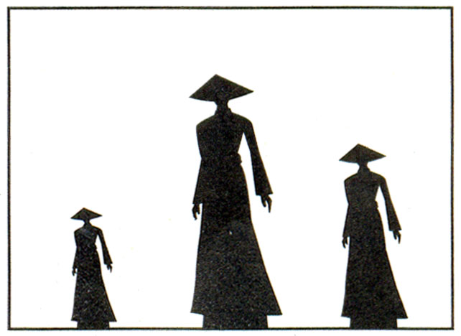
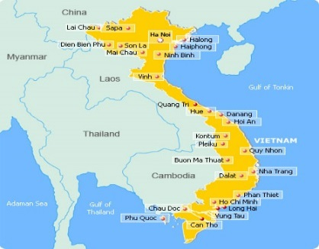
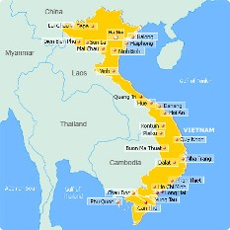
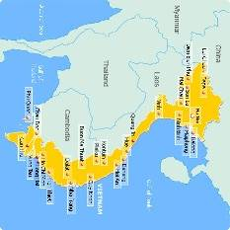
I
ĐỊNH NGHĨA
Em có nhận xét gì về hình dạng và kích thước của các cặp hình dưới đây?
Notes:
Note: hiệu ứng xuất hiện…

Slide 3
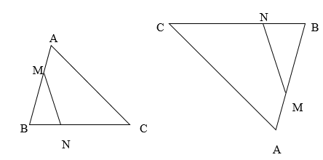
I
ĐỊNH NGHĨA
1. Định nghĩa
Phép biến hình $F$ được gọi là phép đồng dạng tỉ số $k\left(k>0\right)$, nếu với hai điểm $M,N$ bất kì và ảnh $M^{′},N^{′}$ tương ứng của chúng ta luôn có $M^{′}N^{′}=k.MN$.

Slide 4




I
ĐỊNH NGHĨA
Nhận xét
a. Phép dời hình là phép đồng dạng tỉ số 1.
b. Phép vị tự tỉ số $k$ là phép đồng dạng tỉ số $\left|k\right|$
Chứng minh
thì $\vec{OA^{′}}=k\vec{OA }$ (1)
Ta có: $V_{(O;k)}(A)=A′$
thì $\vec{OB^{′}}=k\vec{OB}$ (2)
$V_{(O;k)}(B)=B′$
$$⇒\vec{A^{′}B^{′}}=\vec{OB^{′}}−\vec{OA^{′}}=k\vec{OB}−k\vec{OA}=k\left(\vec{OB}−\vec{OA}\right)=k\vec{AB}$$
$⇒A^{′}B^{′}=\left|k\right|.AB$
Vậy phép vị tự tỉ số $k$ là phép đồng dạng tỉ số $\left|k\right|$
Notes:
Gv: Tổ chức cho học sinh hoạt động nhóm để rút ra Nhận xét b
Chỉnh sửa thứ tự phần chứng minh.

Slide 5
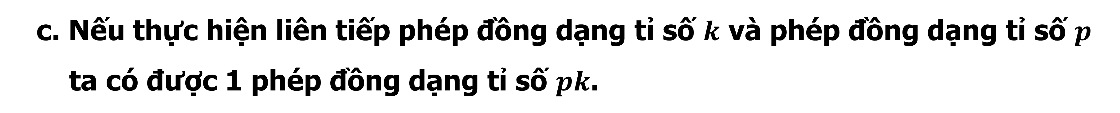
I
ĐỊNH NGHĨA
Nhận xét
c. Nếu thực hiện liên tiếp phép đồng dạng tỉ số $k$ và phép đồng dạng tỉ số $p$ ta có được 1 phép đồng dạng tỉ số $pk$.
Chứng minh
Phép đồng dạng tỉ số $k:A→A^{′}, B→B^{′}:$
A’B’ = k. AB
và phép đồng dạng tỉ số $p:A^{′}→A^{′′}, B′→B^{′′}$ :
A’’B’’ = p. A’B’
Do đó A’’B’’ = p.k.AB.
Vậy: thực hiện liên tiếp phép đồng dạng tỉ số $k$ và phép đồng dạng tỉ số $p$ ta có được 1 phép đồng dạng tỉ số $pk$.

Slide 6
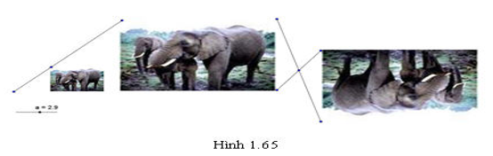
I
ĐỊNH NGHĨA
Ví dụ 1
Hình 1.65 có được do thực hiện phép $V\left(O;2\right)$ và phép đối xứng tâm $I$.

Slide 7

II
TÍNH CHẤT
Tính chất
Phép đồng dạng tỉ số $k$:
① Biến ba điểm thẳng hàng thành ba điểm thẳng hàng và bảo toàn thứ tự giữa các điểm.
② Biến đường thẳng thành đường thẳng, biến tia thành tia, biến đoạn thẳng thành đoạn thẳng.
Biến tam giác thành tam giác đồng dạng với nó,
biến góc thành góc bằng nó.
④ Biến đường tròn bán kính $R$ thành đường tròn bán kính $kR$

Slide 8
III
HÌNH ĐỒNG DẠNG
Định nghĩa
Hai hình được gọi là đồng dạng với nhau nếu có một phép đồng dạng biến hình này thành hình kia.
Chú ý:
Để chứng minh hai hình bằng nhau ta cần chỉ ra có 1 phép đồng dạng biến hình này thành hình kia.

Slide 9
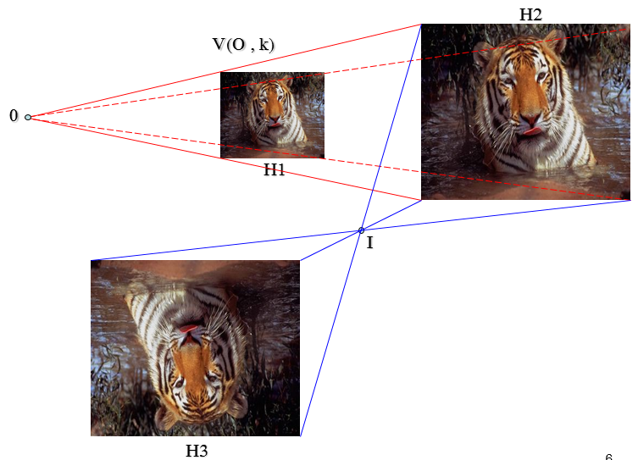
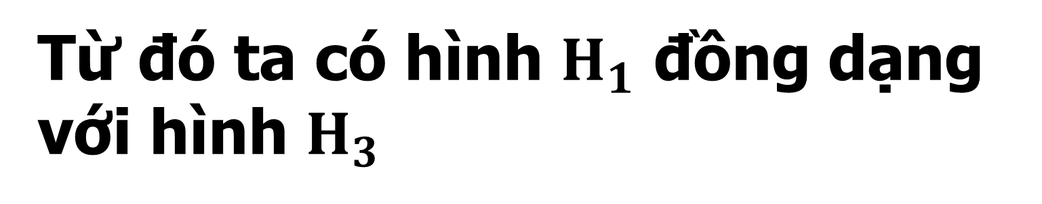
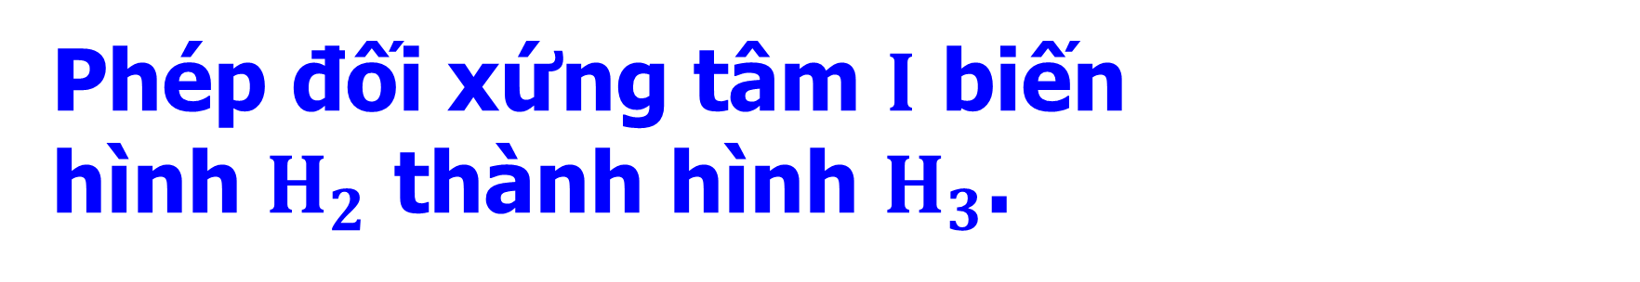
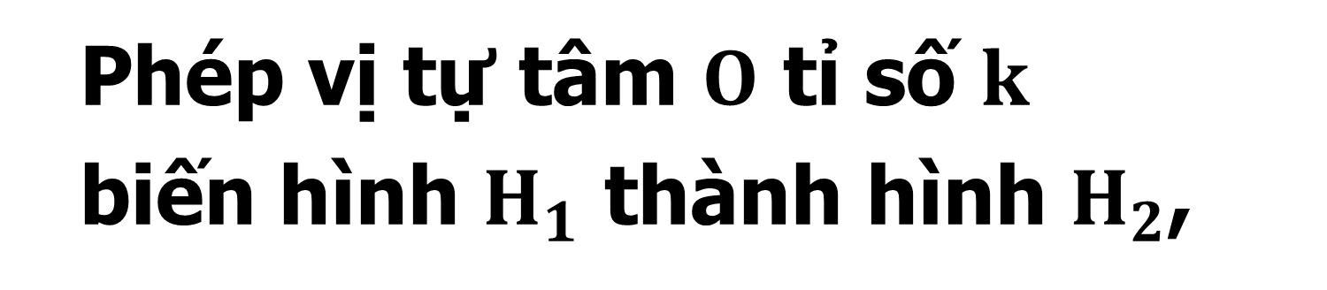
III
HÌNH ĐỒNG DẠNG
Ví dụ 1
Phép vị tự tâm $O$ tỉ số $k$
biến hình $H_{1}$ thành hình $H_{2}$,
Phép đối xứng tâm $I$ biến
hình $H_{2}$ thành hình $H_{3}$.
Từ đó ta có hình $H_{1}$ đồng dạng với hình $H_{3}$

Slide 10
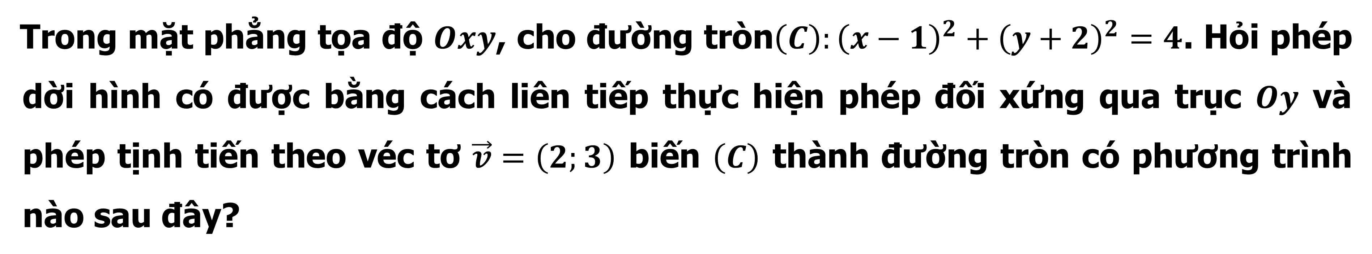
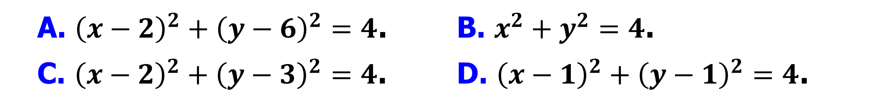
III
HÌNH ĐỒNG DẠNG
Ví dụ 2
Trong mặt phẳng tọa độ $Oxy$, cho đường tròn$\left(C\right):{\left(x−1\right)}^{2}+{\left(y+2\right)}^{2}=4$. Hỏi phép dời hình có được bằng cách liên tiếp thực hiện phép đối xứng qua trục $Oy$ và phép tịnh tiến theo véc tơ $\vec{v}=\left(2;3\right)$ biến $\left(C\right)$ thành đường tròn có phương trình nào sau đây?
A. ${\left(x−2\right)}^{2}+{\left(y−6\right)}^{2}=4$. B. $x^{2}+y^{2}=4$.
C. ${\left(x−2\right)}^{2}+{\left(y−3\right)}^{2}=4$. D. ${\left(x−1\right)}^{2}+{\left(y−1\right)}^{2}=4$.
Bài giải
Đường tròn$\left(C\right):{\left(x−1\right)}^{2}+{\left(y+2\right)}^{2}=4$ có tâm $I\left(1;−2\right)$ và bán kính $R=2$
Phép đối xứng qua trục $Oy$ biến $\left(C\right)$ thành đường tròn $\left(C_{1}\right)$có tâm $I_{1}\left(−1;−2\right)$ và bán kính $R_{1}=R=2$
Phép tịnh tiến theo vectơ $\vec{v}=\left(2;3\right)$ biến $\left(C_{1}\right)$ thành đường tròn $\left(C_{2}\right)$ có tâm $I_{2}\left(x;y\right)$ và bán kính $R_{2}=R_{1}=2$

Slide 11
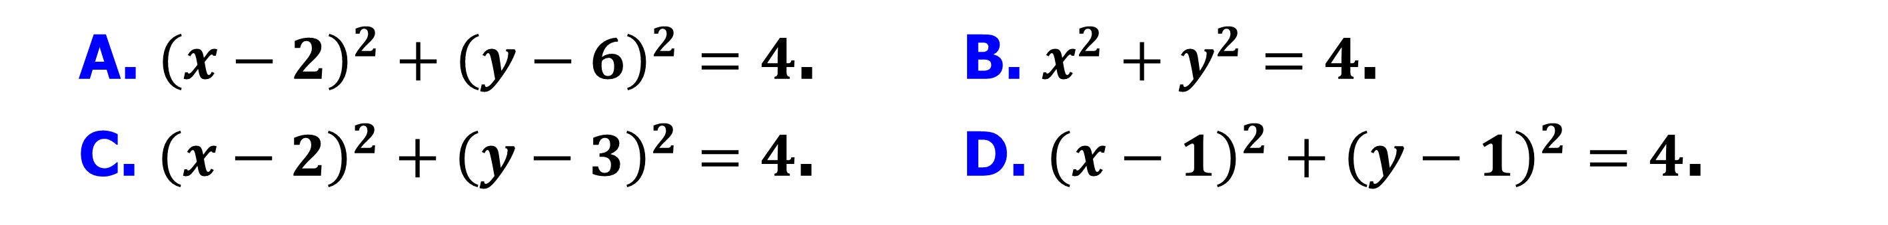
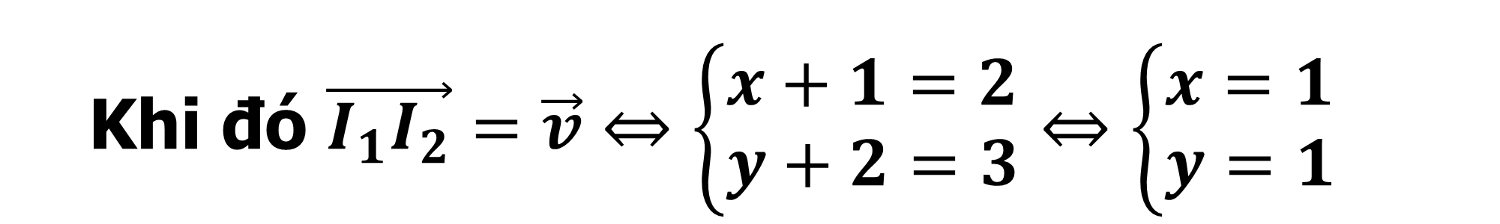
III
HÌNH ĐỒNG DẠNG
Ví dụ 2
A. ${\left(x−2\right)}^{2}+{\left(y−6\right)}^{2}=4$. B. $x^{2}+y^{2}=4$.
C. ${\left(x−2\right)}^{2}+{\left(y−3\right)}^{2}=4$. D. ${\left(x−1\right)}^{2}+{\left(y−1\right)}^{2}=4$.
D
Bài giải
Đường tròn$\left(C\right):{\left(x−1\right)}^{2}+{\left(y+2\right)}^{2}=4$ có tâm $I\left(1;−2\right)$ và bán kính $R=2$
Phép đối xứng qua trục $Oy$ biến $\left(C\right)$ thành đường tròn $\left(C_{1}\right)$có tâm $I_{1}\left(−1;−2\right)$ và bán kính $R_{1}=R=2$
Phép tịnh tiến theo vectơ $\vec{v}=\left(2;3\right)$ biến $\left(C_{1}\right)$ thành đường tròn $\left(C_{2}\right)$ có tâm $I_{2}\left(x;y\right)$ và bán kính $R_{2}=R_{1}=2$
Khi đó $\vec{I_{1}I_{2}}=\vec{v}⇔\left\{\begin{aligned}&x+1=2 \\ &y+2=3\end{aligned}\right.⇔\left\{\begin{aligned}&x=1 \\ &y=1\end{aligned}\right.$
Vậy $I_{2}\left(1;1\right)$, nên đường tròn $\left(C_{2}\right)$ có phương trình ${\left(x−1\right)}^{2}+{\left(y−1\right)}^{2}=4$

Slide 12

III
HÌNH ĐỒNG DẠNG
Ví dụ 3
Cho hình chữ nhật $ABCD$, $AC$ và $BD$ cắt nhau tại $I$ . Gọi $H,K,L$ và $J$ lần lượt là trung điểm của $AD,BC,KC$ và $IC$. Chứng minh hai hình thang $JLKI$ và $IHAB$ đồng dạng với nhau
Bài giải
Gọi $M$ là trung điểm của $AB$.
Ta có:
+) $V_{(C,2)}$ biến hình thang $JLKI$ thành hình thang $IKBA$.
+) $Đ_{IM}$ biến hình thang $IKBA$ thành hình thang $IHAB$.
Vậy: Hai hình thang $JLKI$ và $IHAB$ đồng dạng với nhau
Notes:
+ Lỗi phép đối xứng trục IM- Đã sửa

Slide 13
II
Bài tập trắc nghiệm
Câu 1
Trong các phép biến hình dưới đây, có bao nhiêu phép đồng nhất
i. Phép tịnh tiến theo véctơ $\vec{0}$ .
ii. Phép vị tự tâm O tỉ số k=1.
iii. Phép quay tâm O góc quay $0^{0}$.
A. 1. B. 2. C. 0. D. 3.
D
Bài giải
i. Phép tịnh tiến theo véctơ $\vec{0}$ là phép đồng nhất.
ii. Phép vị tự tâm O tỉ số $k=1$ là phép đồng nhất.
iii. Phép quay tâm O góc quay $0^{0}$ là phép đồng nhất.
Chọn đáp án D.

Slide 14
II
Bài tập trắc nghiệm
Câu 2
Trong các phép biến hình: phép quay, phép đối xứng tâm, phép tịnh tiến, phép vị tự tỉ số $k=2$ có bao nhiêu phép biến hình bảo toàn khoảng cách giữa hai điểm bất kỳ?
A. $1$. B. $2$. C. $3$. D. $4$.
C
Bài giải
Chỉ có phép quay, phép đối xứng tâm, phép tịnh tiến là các phép dời hình nên bảo toàn khoảng cách giữa hai điểm bất kỳ.
Chọn đáp án C.

Slide 15
II
Bài tập trắc nghiệm
Câu 3
Trong mặt phẳng tọa độ $Oxy$ phép đồng dạng $F$ hợp thành bởi phép vị tự tâm $O\left(0;0\right)$ tỉ số $k=3$ và phép đối xứng trục $Ox$ biến đường thẳng $d:x−y−1=0$thành đường thẳng $d′$ có phương trình
A. $x−y+3=0.$ B. $x+y+3=0.$ C. $x+y−3=0.$ D. $x−y+2=0.$
C
Bài giải
Gọi $M\left(x;y\right) \underset{→}{V\left(O;3\right) }M_{1}\left(x_{1};y_{1}\right){\underset{→}{Đ_{Ox}}}_{ }M_{2}\left(x_{2};y_{2}\right)$
Qua phép vị tự. Ta có: $\left\{\begin{aligned}x_{1}=3x \\ y_{1}=3y\end{aligned}\right.⇔\left\{\begin{aligned}x=\frac{x_{1}}{3} \\ y=\frac{y_{1}}{3}\end{aligned}\right.$ thay vào phương trình:
$x−y−1=0⇔\frac{x_{1}}{3}−\frac{y_{1}}{3}−1=0⇔x_{1}−y_{1}−3=0$
Qua phép đối xứng trục. Ta có: $\left\{\begin{aligned}x_{2}=x_{1} \\ y_{2}=−y_{1}\end{aligned}\right.⇔\left\{\begin{aligned}x_{1}=x_{2} \\ y_{1}=−y_{2}\end{aligned}\right.$ thay vào phương trình
$$x_{1}−y_{1}−3=0⇔x_{2}+y_{2}−3=0$$
Nên phương trình chọn là phương trình $x+y−3=0.$
Chọn đáp án C.

Slide 16
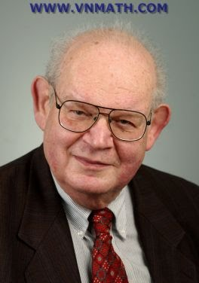
Benoit Mandelbrot
(1924-2010
IV.TÌM TÒI MỞ RỘNG
Giới thiệu về hình FRACTAL
Các đường cong các hình cầu các hình trụ..v..v.. được khảo sát kĩ trong SGK về hình học thực ra chỉ là những trường hợp lí tưởng. Thực tế trong tự nhiên lại tồn lại chủ yếu ở những hình dạng gồ ghề, gãy góc như những đám mây, ngọn núi bờ biển
Benoît Mandelbrot( Be-no-it Man-đen-brốt) nhà Toán Học vĩ đại của thế kỉ XX,nói rằng: “Các đám mây không pải là hình cầu,các ngọn núi không phải là hình nón”. Và chính ông chính là người đề xướng từ “FRACTAL” hơn 20 năm về trước để chỉ hình dáng gồ ghề không trơn nhẵn trong tự nhiên

Slide 17
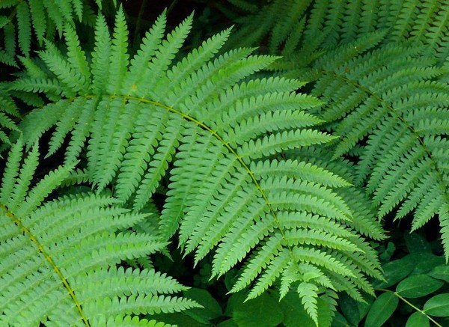
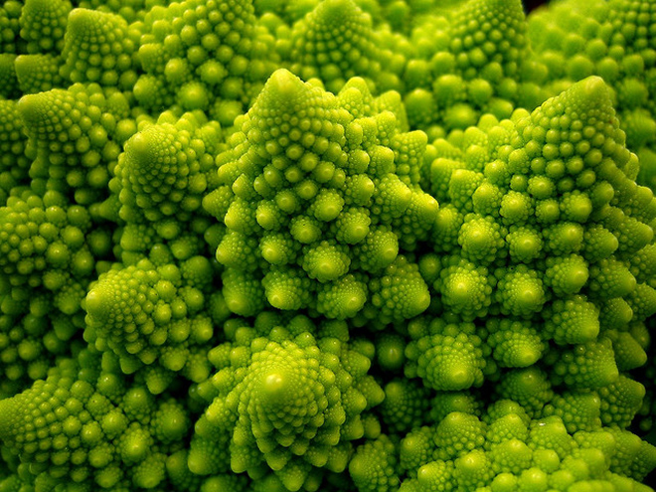
Quan sát cây dương xỉ hay hình bên ta thấy mỗi nhánh nhỏ của nó đều đồng dạng với hình toàn thể, trong hình học chúng ta cũng rất nhiều hình có tính chất như vậy. Những hình như vậy được gọi là hình tự đồng dạng. Trong tự nhiên ta cũng gặp rất nhiều hình như thế.

Slide 18
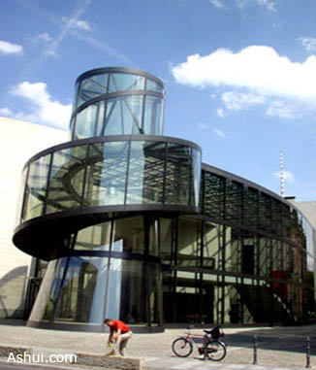
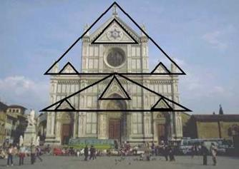
Hình học Fractal nền tảng cho thiết kế Kiến trúc thời đại Kỹ thuật số

